Slide 1
Struktura řídícího týmu projektu (dle PRINCE2)
Ing. Pavel Adámek, Ph.D.
adamek@opf.slu.cz
Katedra podnikové ekonomiky a managementu

Slide 2
Cílem je…
Získat znalosti pro tvorbu organizační struktury projektu a jejího začlenění do struktury společnosti/organizace.
Analyzovat náročnost projektu z pohledu personálního pokrytí a nastavení rolí a odpovědnosti v projektu.
Získat znalosti z metodiky Prince2, která určuje konkrétní typy a druhy managementu projektu.
Notes:
csvukrs

Slide 3
Obsahové zaměření přednášky
Primární zainteresované strany
Představení 4 úrovní managementu projektu:
Korporátní / programový management
Projektový výbor
Projektový manager
Týmový manager/ři
Organizační struktury – základní vymezení
Organizace s funkcionální strukturou
Organizace s projektovou strukturou
Organizace s maticovou strukturou
Notes:
csvukrs

Slide 4
Prostředí zákazník/dodavatel
Primární zainteresované strany
Byznys (sponzor)
Své byznys potřeby
Zájem na cena/výkon
Soulad s korporátními/programovými strategickými cíli
Uživatel/é
Budou používat/udržovat/obsluhovat produkty projektu (výstupy)
Specifikují rozsah a kvalitu
Dodavatel/é
Dovednosti pro dodání/vývoj
Dodávají specializované produkty
Primární zainteresované strany
Existují 3 zájmy na projektu

Slide 5
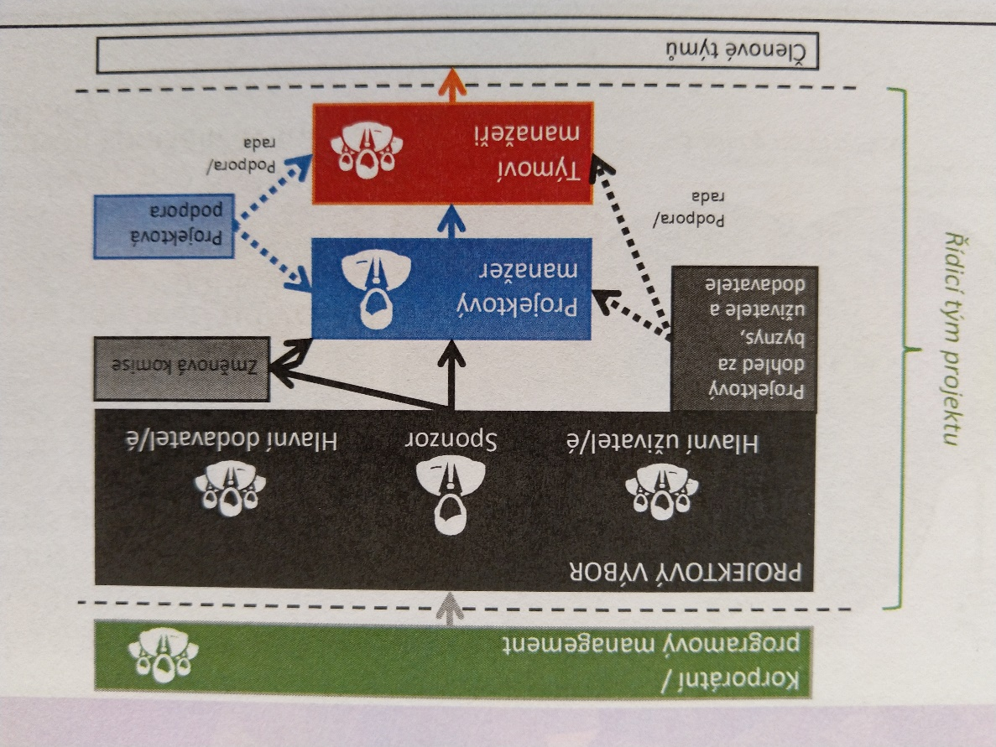
4 úrovně managementu projektu
Dle metodiky PRINCE2 (téma Organizace) – je nutno definovat a stanovit strukturu odpovědnosti v rámci řídicího týmu projektu (KDO?).
Notes:
csvukrs

Slide 6
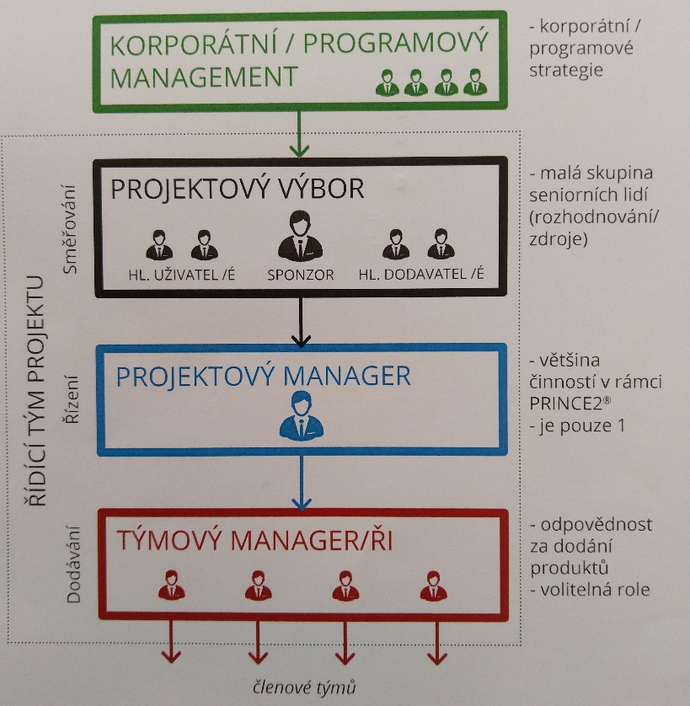
4 úrovně managementu
Korporátní / programový management
Projektový výbor
Projektový management
Týmový manager/ři
Notes:
csvukrs

Slide 7
4 úrovně managementu
Projektový výbor
Odpovědný za úspěch projektu
Provádějí jednotné směřování
Delegují
Zajišťují zdroje a autorizují financování
Podporují PM
Zajišťují efektivní komunikaci (interní/externí zainteresované strany)
Klíčové vlastnosti (dostatečná autorita, důvěryhodnost, schopnost delegovat, dostupnost)
Notes:
csvukrs

Slide 8
4 úrovně managementu
Sponzor
Celkově odpovědný za úspěch projektu
Hlavní „decision-maker“
Cena/výkon – nákladově přijatelný přístup (value for money)
Zajišťuje financování a zdroje
Jmenován korporátním / programovým managementem
Odpovědný za jmenování členů řídícího týmu projektu
Notes:
csvukrs

Slide 9
4 úrovně managementu
Hlavní uživatel/é
Specifikují potřeby a přínosy projektu
Reprezentují zájmy těch co:
Užívají produkty (výstupy projektu, např. inovovaný výrobek)
Udržují produkty (výstupy projektu, např. inovovaný výrobek)
Obsluhují produkty (výstupy projektu, např. inovovaný výrobek)
Potvrzují zdroje
Definují
Očekávání zákazníka na kvalitu (CQE)
Akceptační kritéria (AC)
Kritéria kvality
Notes:
csvukrs

Slide 10
4 úrovně managementu
Hlavní dodavatel/é
Designují, vyvíjejí, dodávají, nakupují a implementují produkty
Potvrzují dodavatelské zdroje
Potvrzují proveditelnost a reálnost produktů (výstupů)
Projektový manažer
Dennodenní projektový management
Deleguje odpovědnost na týmové manažery a řídí jejich práci
Odpovídá za dokumentování
Notes:
csvukrs

Slide 11
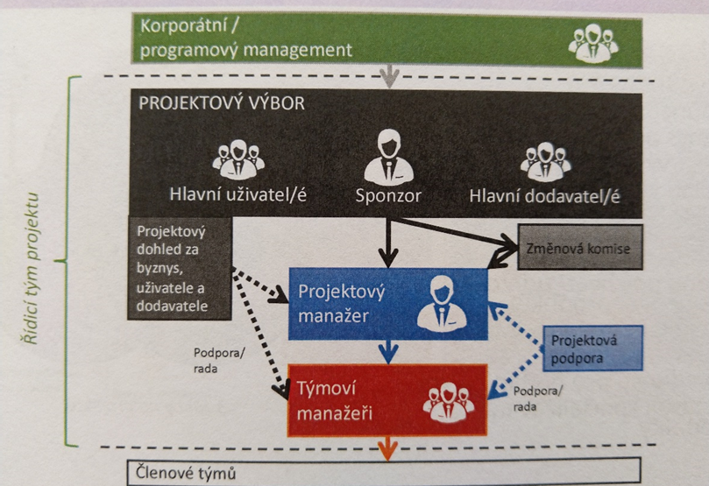
4 úrovně managementu
Změnová komise
Autorizuje požadavky na změnu nebo odchylky od specifikace (request for change)
Např. projektový výbor – závažné změny, změnová komise – středně závažné změny, projektový manažer – malé změny
Projektová podpora
Je odpovědností projektového manažera
Provádí administrativní služby, poradenství nebo návody
Je často odpovědná za procedury řízení konfigurace (kolik % je plněno, sledování vývoje pracovních balíků, např. kolik % je vybráno, objednáno, dodáno, vyrobeno..)
Notes:
csvukrs

Slide 12
4 úrovně managementu
Změnová komise
Autorizuje požadavky na změnu nebo odchylky od specifikace (request for change)
Např. projektový výbor – závažné změny, změnová komise – středně závažné změny, projektový manažer – malé změny
Projektová podpora
Je odpovědností projektového manažera
Provádí administrativní služby, poradenství nebo návody
Je často odpovědná za procedury řízení konfigurace (kolik % je plněno, sledování vývoje pracovních balíků, např. kolik % je vybráno, objednáno, dodáno, vyrobeno..)
Notes:
csvukrs

Slide 13
3 základní typy:
Organizace s funkcionální strukturou
Organizace s projektovou strukturou
Organizace s maticovou strukturou
Organizační struktury
Projektová organizační struktura může vycházet ze struktury organizace

Slide 14
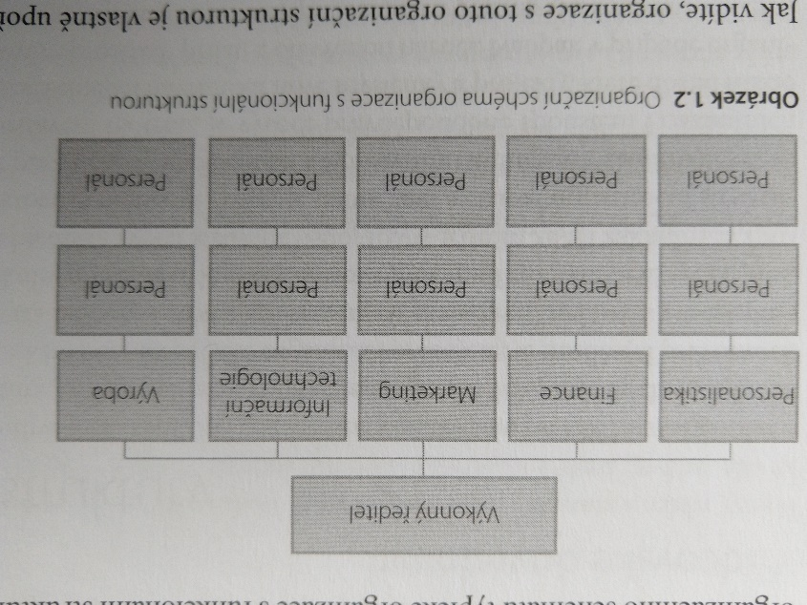
Organizační struktury
Organizace s funkcionální strukturou
Projektoví manažeři mají velmi malou, nebo vůbec žádnou pravomoc.
Nutné dobré komunikační, ovlivňovací a mezilidské dovednosti projektového manažera.
Pravomoc projektového manažera je často spojena s manažerem oddělení
V tomto typu jsou projekty rozdělovány dle oddělení (každé si zpracuje svou část – marketing, výroba, prodej…)
Členové týmu jsou loajální vůči svému liniovému manažerovi.
Více projektů soutěží o omezené zdroje a získání priority.
Výhodou je trvalá organizační struktura.
Zdroj: K. Heldman, 2013. PMP Výukový poradce přípravou na zkoušku (s. 68)
Notes:
csvukrs

Slide 15
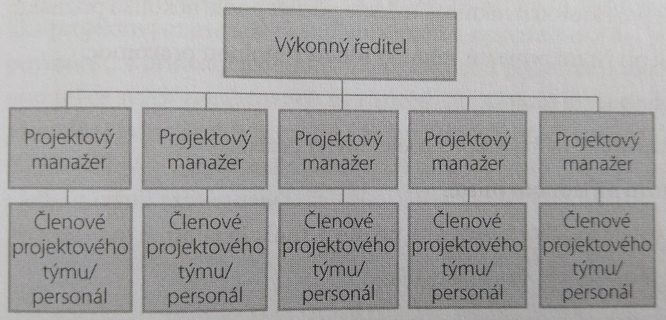
Organizační struktury
Organizace s projektovou strukturou
Zdroje organizace se využívají pro projekty a práci na projektech.
PM mají téměř neomezenou pravomoc a zodpovídají se výkonnému řediteli.
PM zodpovědní za rozhodnutí, řízení a zdroje projektu.
Projektové týmy mají své zázemí (oddělení).
Projektové týmy mohou být tvořeny i externími subjekty
Po dokončení projektu je tým rozpuštěn nebo pracuje na dalším projektu.
Zdroj: K. Heldman, 2013. PMP Výukový poradce přípravou na zkoušku (s. 71)
Notes:
csvukrs

Slide 16
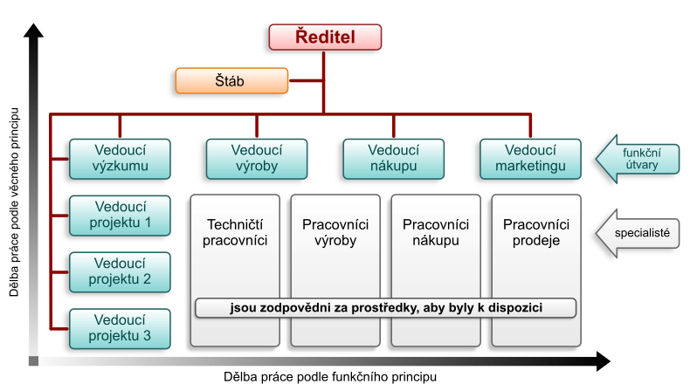
Organizační struktury
Maticová struktura
Organizace s maticovou strukturou
Jak minimalizovat rozdíly mezi funkcionální a projektovou strukturou.
Cíle a termíny projektů by se mělo dařit plnit, mělo by být zajištěno používání postupů projektového řízení (např. standardů), ale současně je zachována hierarchická struktura organizace.
Zaměstnanci podléhají funkcionálními manažerovi a také alespoň jednomu PM.
PM dává k připomínkování odhady nákladů, termínů projektu apod.
Důležitá je vyváženost funkcionální manažer vs. PM
Zdroj: K. Heldman, 2013. PMP Výukový poradce přípravou na zkoušku (s. 74)
Notes:
csvukrs

Slide 17
Organizační struktury
Porovnání jednotlivých variant maticové organizační struktury
 | Organizace se slabou maticovou strukturou | Organizace s vyváženou maticovou strukturou | Organizace se silnou maticovou strukturou
Označení PM | Koordinátor projektu, vedoucí projektu či realizátor projektu | Projektový manažer | Projektový manažer
Zaměření PM | Pracovní dobu dělí mezi úkoly vyplývající z projektů a úkoly vyplývající z jeho funkcionálního zařazení | Pracovní dobu dává na práci na projektech a z nich vyplývajících úkolech | Pracovní dobu dává pouze práci na projektech a z nich vyplývajících úkolech
Moc PM | Minimální pravomoc | Vyvážená pravomoc | Výrazná pravomoc
Čas PM | Prací na projektech tráví pouze část pracovní doby | Prací na projektech tráví veškerou pracovní dobu | Prací na projektech tráví veškerou pracovní dobu
Uspořádání organizace | Z větší části podobně jako organizace s funkcionální strukturou | Směsice silné a slabé maticové organizační struktury | Z větší části podobně jako organizace s projektovou strukturou
PM se zodpovídá | Funkcionálnímu manažerovi | Funkcionálnímu manažerovi, ale sdílí s ním určitou pravomoc a odpovědnost | Manažerovi projektových manažerů
Zdroj: K. Heldman, 2013. PMP Výukový poradce přípravou na zkoušku (s. 76)
Notes:
csvukrs

Slide 18
Závěr
Každá organizace vychází zpravidla ze své organizační struktury.
Výkonný management je odpovědný za úroveň implementace projektového řízení a využívaný typ organizační struktury.
Lze modifikovat funkcionální struktury do podoby maticových – vytvářet jasné vazby mezi PM a funkcionálními manažery.
Hlavními typy organizačních struktur jsou funkcionální, projektové a maticové.

Slide 19
Závěr
Pro jednotný jazyk a chápání organizační struktury je vhodné využít jeden standard (např. PRINCE2), který stanoví jasné 4 stupně managementu projektu, s jasnými rolemi, odpovědností všech zainteresovaných stran.
Poté je vhodné „vnořit“ tento přístup do stávající organizační struktury a vytvořit vhodné podmínky pro realizaci projektů a definování rolí a odpovědnosti.
Standard PRINCE2 využívá stupně managementu projektu:
Korporátní/programový management
Projektový výbor (hlavní uživatel/é, sponzor, hlavní dodavatel/é)
Projektový manažer
Týmový manažer/ři

Slide 20
Diskuse ☺
………….
………….
………….

Slide 21
Děkuji za pozornost
a přeji Vám úspěšný den ☺
Ing. Pavel Adámek, Ph.D.
adamek@opf.slu.cz
Katedra podnikové ekonomiky a managementu

